Slide 1
Data Structures
Lab # 12
Chapter 9 Programming Exercise

Slide 2
Lab 11
1. Exercise 15-18
2. Exercise 23
3. Exercise 25

Slide 3
실습 준비
샘플 코드 중에서 Chapter9에 있는 소스를 사용함
  …\labplus_CRLF\labplus\Lab, C++ 3rd\Chapter9\
샘플코드 수정 내역
  GraphType.cpp 파일에 문제 발생
  GraphType.h에 선언된 클래스가 템플릿을 사용하는데도 선언부와 구현부가 분리되어 있음
사용 코드
  Graph : GraphType.h, QueType.h

Slide 4
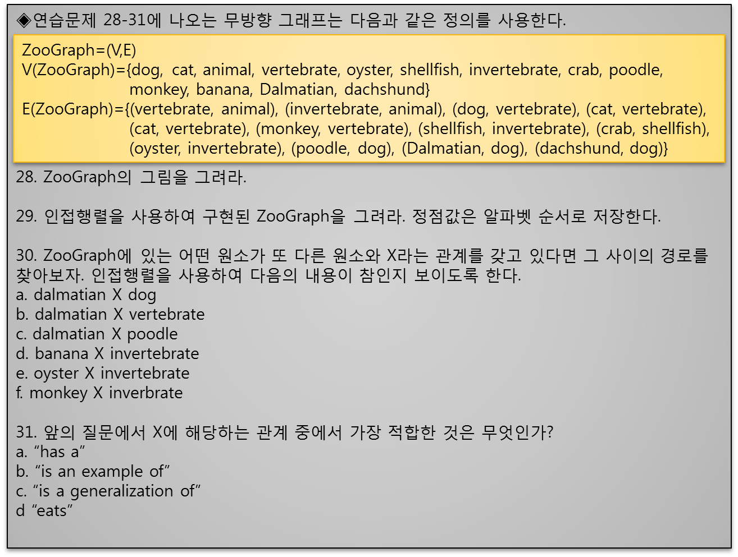
1-Exercise 15-18
문 제
작성 방법
  한글 또는 워드 문서로 제출

Slide 5
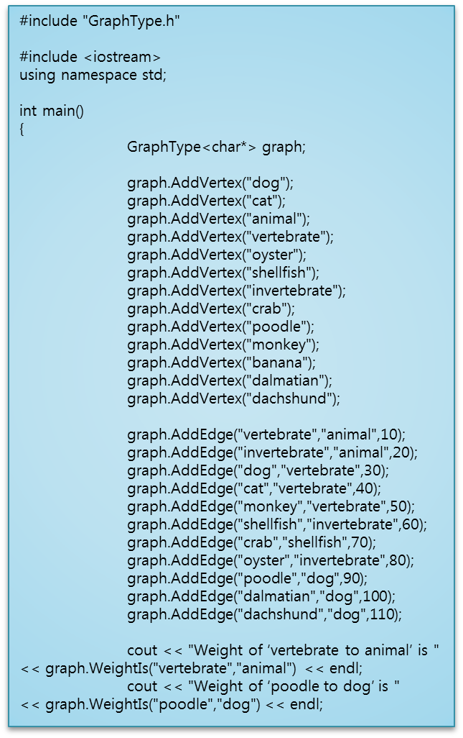
1-help slides
테스트 드라이버 (예제)
Const char*로 바꾸기

Slide 6
2. Exercise 23
문 제
  이 장에서 명시한 GraphType클래스에 DeleteEdge라는 연산을 추가하려고 한다. 이 연산은 주어진 간선(Edge)을 제거한다.
  A. 이 함수의 선언 부분을 작성하고, 적절한 주석을 넣으시오.
  B. 이 장에서 개발한 인접 행렬 구현과 (a)의 선언을 사용하여 함수를 구현하여라.

Slide 7
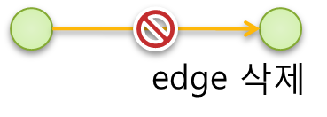
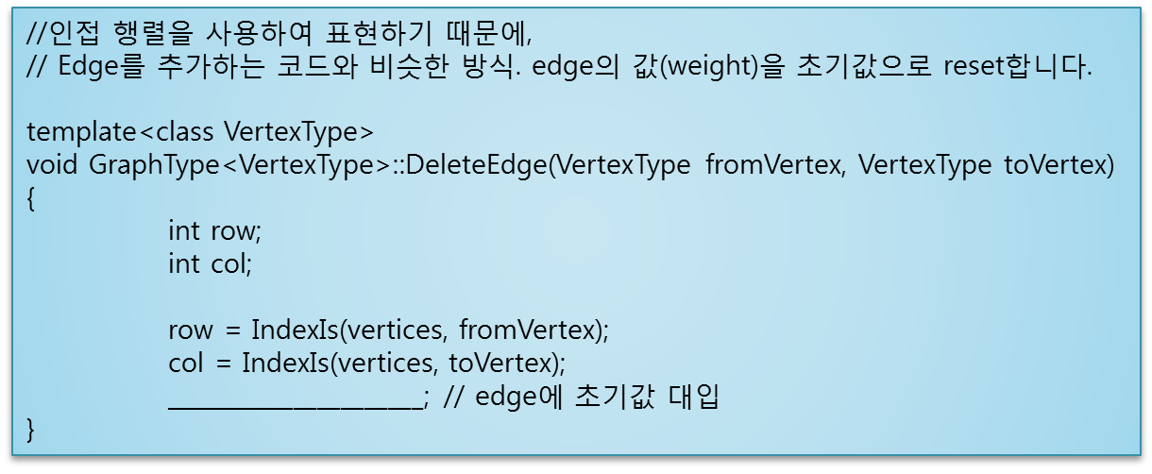
2-help slides
Graph 클래스에 멤버함수로 DeleteEdge()를 추가하고 구현하시오.
작성의 예)

Slide 8
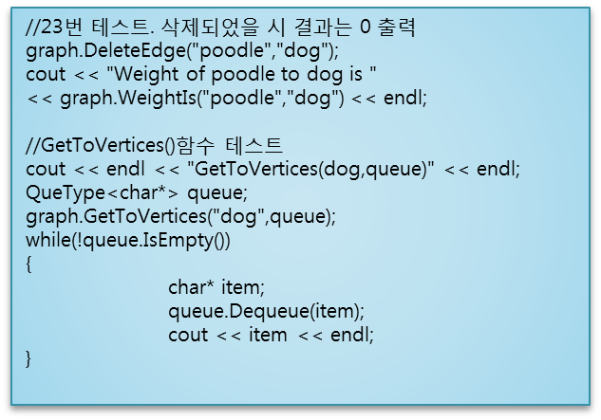
2-help slides
테스트 드라이버 (예제)
  DeleteEdge함수를 통하여 간선을 제거하고 GetToVertices함수를 이용하여 간선이 제거 된것을 확인함
    GetToVertices 함수는 파라메터로 받는 버택스와 간선으로 연결된 모든 버택스를 큐에 담아오는 함수이다.

Slide 9
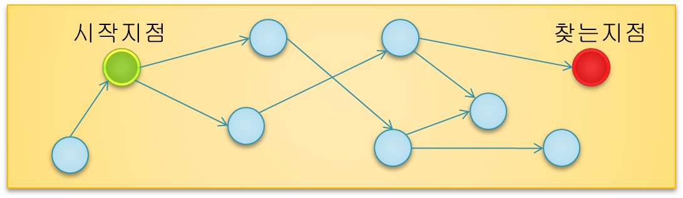
3. Exercise 25
문 제
  재귀적 용법(recursion)을 사용하면 스택을 사용하지 않고도 DepthFirstSearch 연산을 구현할 수 있다.
  A. base case 와 general case를 설명하여라.
  B. 깊이 우선 탐색의 재귀적 버전 알고리즘을 작성하여라.
    샘플 코드중 DFSearch.cpp에 비재귀 버전으로 구현된 내용을 참고

Slide 10
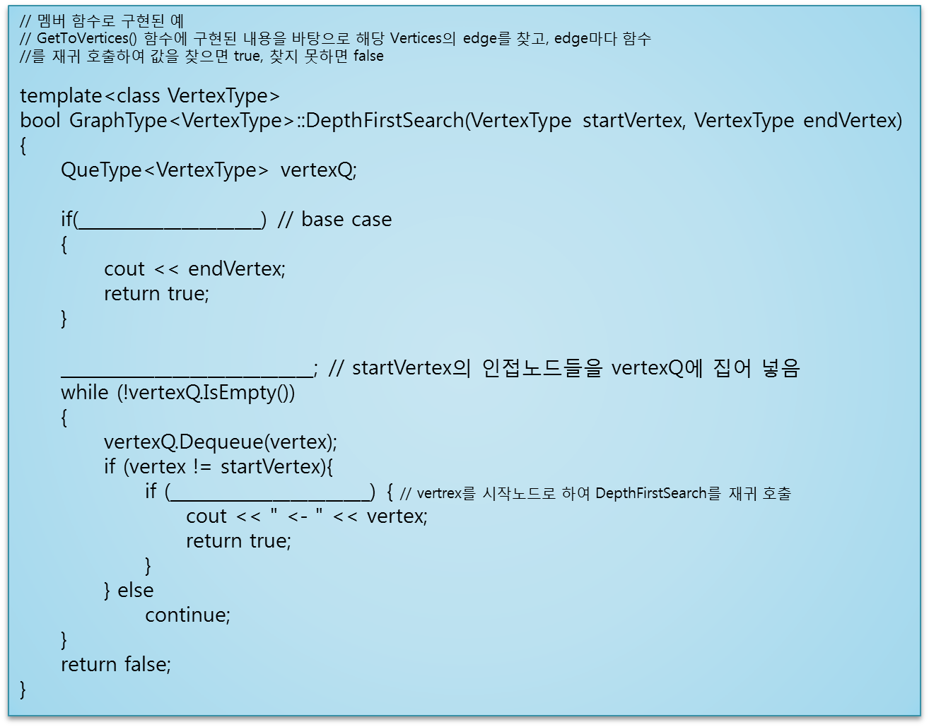
3-help slides (1/2)
구현의 예)
Startvertex로 바꿔야함

Slide 11
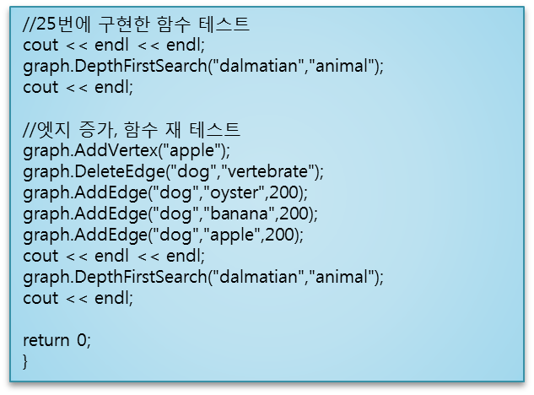
3-help slides(2/2)
테스트 드라이버 (예제)

